Slide 1
https://www.service-public.fr/
Démarches en ligne du gouvernement

Slide 2
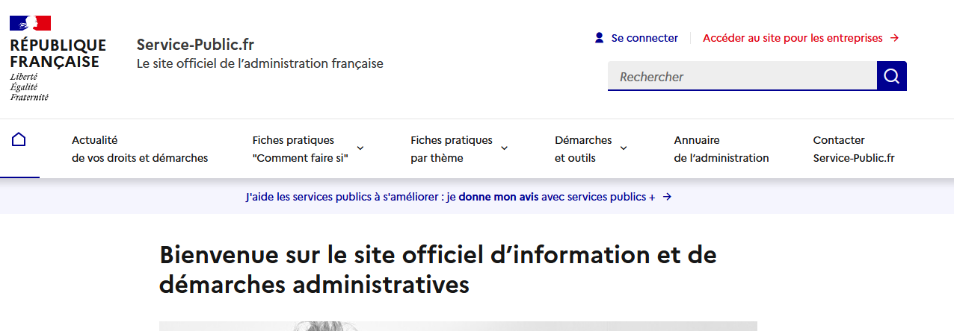
Vous êtes redirigé sur ce site

Slide 3
Dérouler la page avec l’ascenceur et cliquez sur « Signaler son changement d’adresse en ligne »

Slide 4
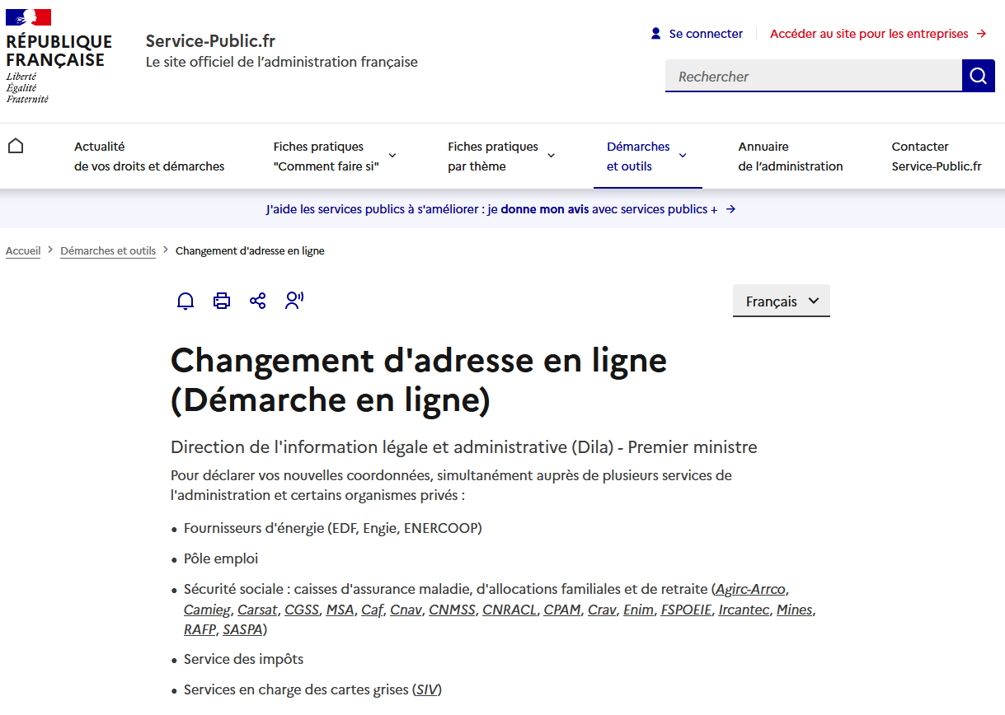
Le site affichera la liste des administrations ou organismes qui seront informés par cette démarche Information importante : ne sont pas concernés votre Service des Eaux, de téléphonie, Internet, et votre banque, à qui vous devrez faire un courrier en lui joignant une copie du certificat d’adressage que la mairie vous aura remise

Slide 5
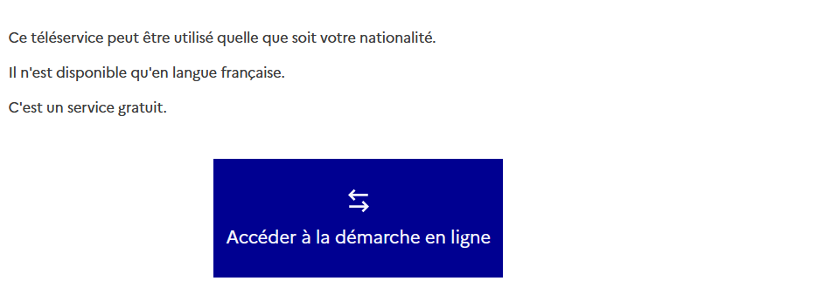
En descendant au bas de la page, en cliquant sur le bouton bleu « Accéder à la démarche en ligne »

Slide 6
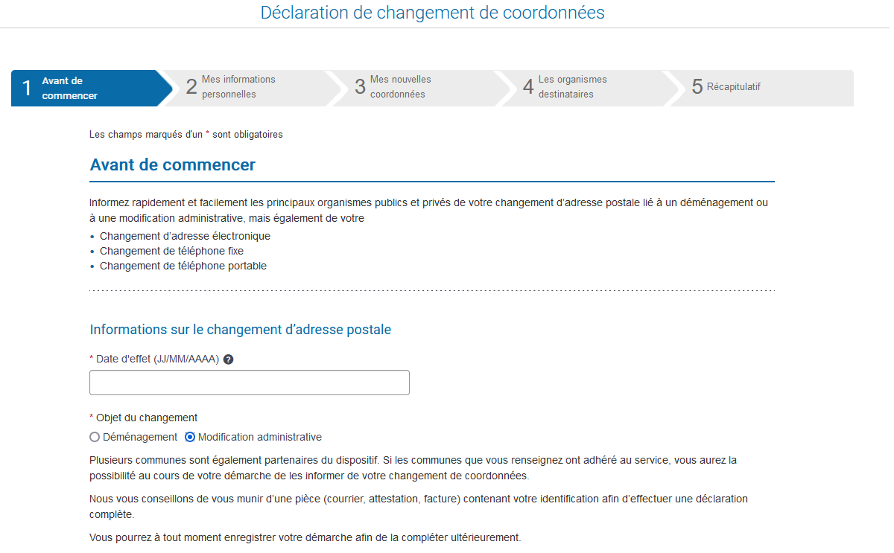
L’application va vous guider sur cette démarche en cochant la case « Modification administrative »

Slide 7
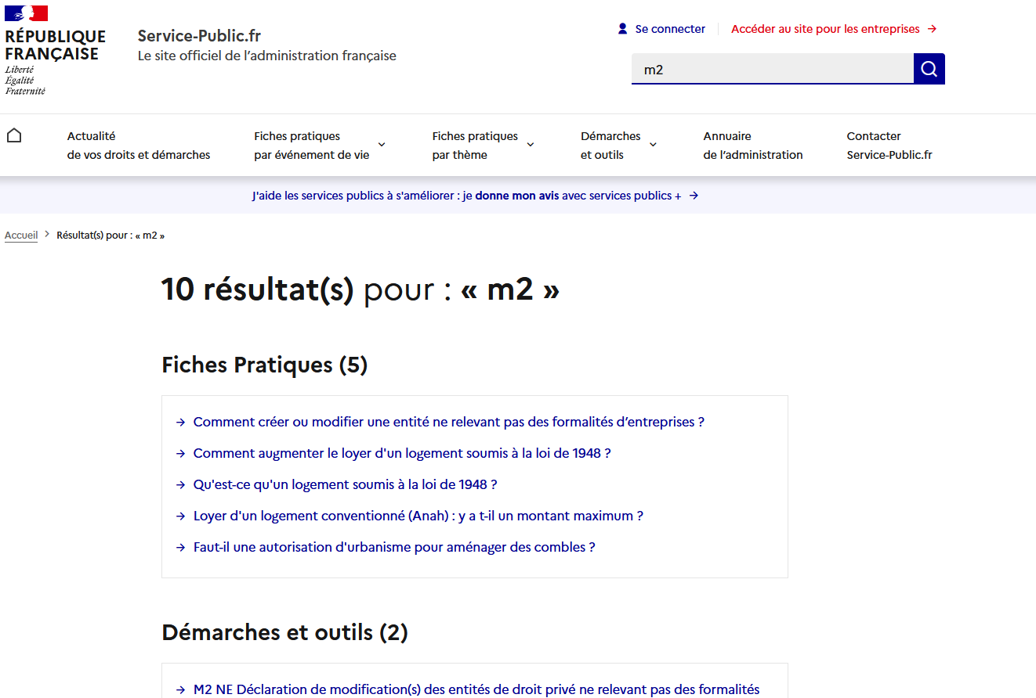
Vous pouvez aussi grâce à la fonction « recherche » en haut à droite, trouver facilement les cerfas à remplir en ligne pour les entreprises soit M2 (personne morale), P2 ou P4 (personnes physique) Le serveur www,ursaff,fr permettra aux professions libérales et autres professions rattachées à l’Ursaff de faire sa déclaration en ligne (important : c’est la rubrique « renumérotation à l’initiative du conseil municipal » qu’il faudra vous déclarer)

